Slide 1
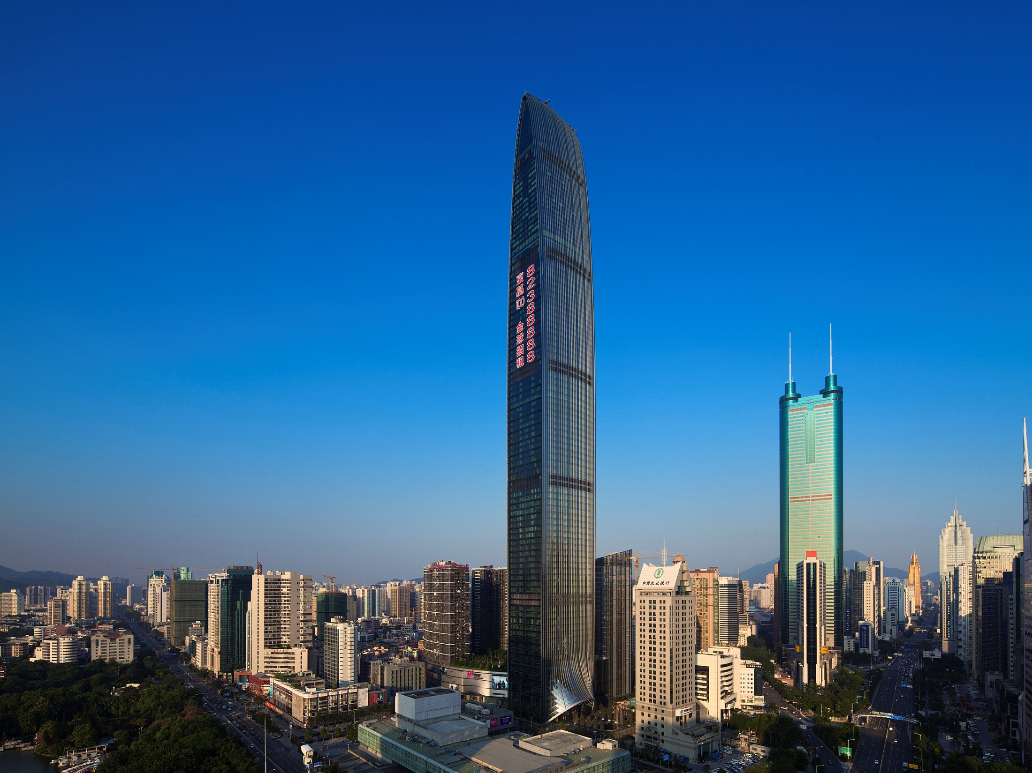
酒店工程管理的经验介绍
我是怎样做好一个总工的

Slide 2
标准执行和接受新技术
总工程师在总经理和集团原则的指导下，负责管理和指导工程部运行，维护，修理工作以及保证酒店内各种设备和设施的安全运行。
落实和执行集团的政策和标准程序。
保证工程部工作符合当地和国家工程规定，并保证规定的职工准则在工作中得到坚持和执行。
进入网络时代，具备新意识，学习新专业，接受新技术，才能新发展！

Slide 3
预防性维修及工程部人员管理
有效进行大修房(预防性维修)不仅节约能源费用，而且减少日常维修费用。对设备进行定期保养，清洗、调试、润滑,能确保设备高效运行及避免设备故障。
每间客房每年保证进行大修房两次
有详细的大修房维护标准
值班工程师对维护效果进行检查
培训，培养和关爱自己的员工们

Slide 4

空调
检测空调控制面板设置是否正确（冬暖夏凉）模式，风速1.2.3挡能否控制。
盘管风机是否有异响。
回风口滤网清洗，检测盘管翅片清洁状况。
盘管机下方接水盘是否有污垢或杂物，排水管是否畅通以及保温材料完好。
检测新风及洗手间排风风速运行状况。
检查迷你吧冰箱制冷情况。
机修
检查面盆水龙头是否牢固，调整龙头把手在横平竖直的状态。
查看浴缸是否有松动.或底部漏水以及碰撞缺口情况。
清理水龙头以及淋浴花洒过滤网，打开冷热水阀门查看水压是否平衡。
清理所有下水器以及浴室地漏，确保排水管道畅通。
查看马桶下水是否顺畅，底部密封胶是否有发霉痕迹。
查看房间五金件是否有松动或损坏情况。
装饰
天花裂缝修补。
家私及墙面类油漆损坏修复。
地面大理石及地毯情况。
门窗闭门器是否自动关闭并上锁。
窗帘布是否完好，电动窗帘是否受控。
强弱电
检测门铃.门牌灯光.DND模式.情节模式是否正常。
查看门锁.保险箱.电视机遥控器电池是否充足。
检查ABB控制面板能否控制灯光开启和关闭。
查看电视机信号.画面是否清晰并且频道一致。
检测魔笛风电话视频.音频.以及其他功能键是否正常。
查看房间灯具支架，灯罩以及其他紧固件。
配电箱整理线路.除尘.紧固.
房间有线和无线网络测试，
清理房间烟感灰尘。

Slide 5
合理的组织结构，保证人员配置，关爱员工
Duty Engineer 机修值班工程师
Duty Engineer
强电值班工程师
Duty Engineer
装修值班工程师
Supervisor
空调主管
Admin Asst.
行政助理
Supervisor
机修主管
Mechanic
机修工
Supervisor
强电主管
Supervisor
弱电主管
Electrical Technician
强电工
Electronics Technician
弱电工
Ken Fix It
万能工
Carpenter & Painter
木工及油漆工
HVAC
空调工
Asst. CE
助理总工
CE
总工程师
Boiler men
锅炉工
厨房、洗衣房
管道、泳池
电梯
音响、灯光
消防
大修房

Slide 6
酒店经营指标
宾客满意指数
KPI
LRA
喜达屋品牌审计
LQA
奢华品牌服务标准审计
GEI
宾客满意度指数
EHC
食品卫生安全审计
OCC
住房率
STAR VOICE
员工心声调查
GOP
毛利润

Slide 7





工程部在酒店安全方案中的作用
−Emergency & Crisis Management Plan / 紧急事件和危机管理方案
−Fire Prevention Plan / 防火方案
−Pools Safety / 游泳池安全
−Elevator Safety / 电梯安全
−Food Safety (EHC program) / 食品安全（EHC审查）
−Work Safety / 安全生产
•Personal Protection and PPE / 自身保护和防护用品
•Tool & Ladder Safety / 工具和工作梯使用安全
•Slip, Trip & Fall Prevention / 防止滑倒、绊倒、跌倒
•Welding, Cutting & Brazing / 焊接，切割和铜焊
•Special Programs (e.g. Forklift) / 特殊作业（例如：铲车操作）

Slide 8
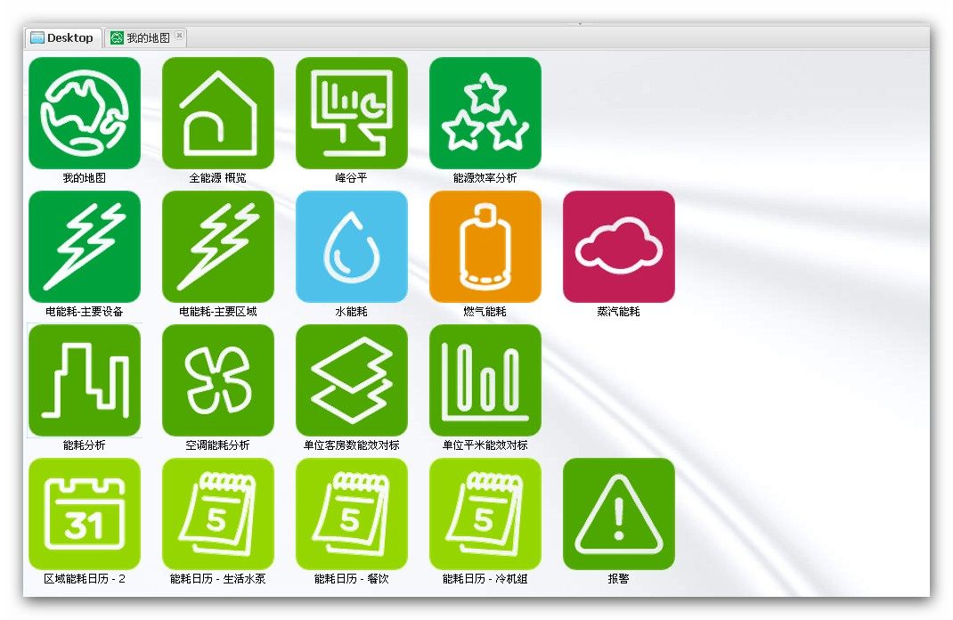
酒店能源管理

Slide 9
能源架构
深圳瑞吉
能源概览
深度分析
深圳瑞吉
总量对标
能源成本
月度报表
能源介质
主要区域
其他区域
电
水
蒸汽
餐饮
5F宴会厅
外包餐厅
空调
电梯
燃气
98F
91F
95F
99F
100F
厨房
照明
动力
餐饮冷库
空调一体机
客房区域
75F区域
97F天宫会所
75F-82F客房
83F-90F客房
客房其他
健身房
游泳池
SPA
公共区
大堂区域
洗衣房
景观
中控机房
网络机房
后勤区域
主要设备
美容美发区
物业区
锅炉
给排水
消防用电
备用
VRV空调
电表: 主要为客房区域和部分设备
已接入电表：160
近期接入：36
蒸汽表：4
水表：1
手工输入：30
Notes:
实现按区域及设备追溯能源流向；

Slide 10
总结
保证酒店所有机电设备系统安全稳定正常运作
全力支持对客服务运营。客房完好，保证高入住率
制定全年工程预算，合理使用，不超预算
确保工程部人员的稳定性,关爱员工
管理好库存，应对各种审计，特种设备年审合格
绿色环保，低碳可持续发展
保持与政府主管部门、单位、其他酒店及供应商的良好关系

Slide 11
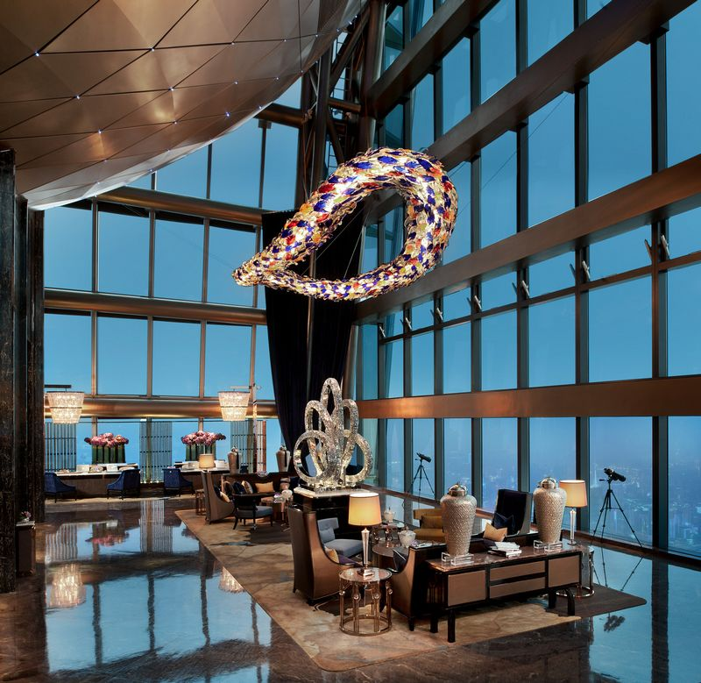
谢 谢

